Slide 1
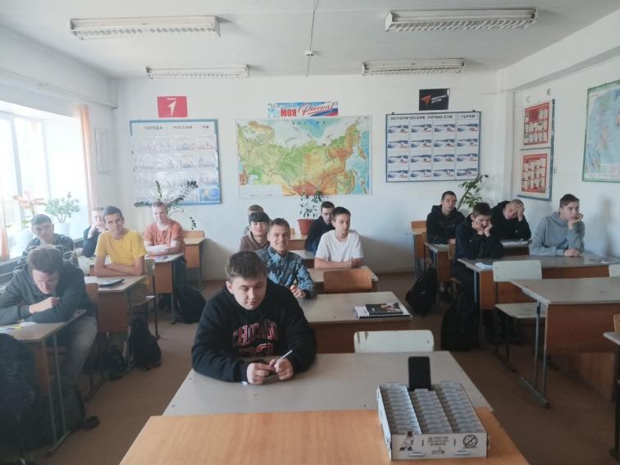
Орловский колледж педагогики и профессиональных технологий — филиал в пгт. Оричи

